Slide 1
«Мы расскажем вам о том,
как мы в садике своем,
очень весело живем! »
Подготовила: Милушова Е.Ф- воспитатель МБДОУ «Зубово-Полянский детский сад №3 «Ручеек» комбинированного вида»

Slide 2
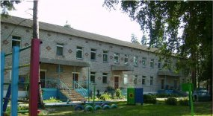
В этом доме все для нас! Вот какой хороший дом! В нем растем мы с каждым днем, А когда подрастем, Вместе в школу пойдем.

Slide 3
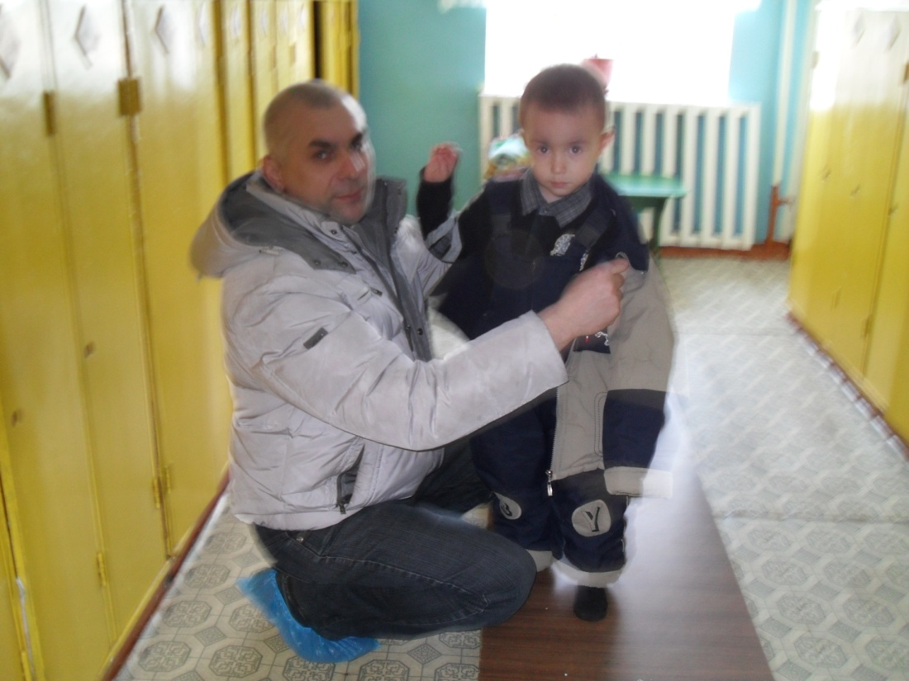
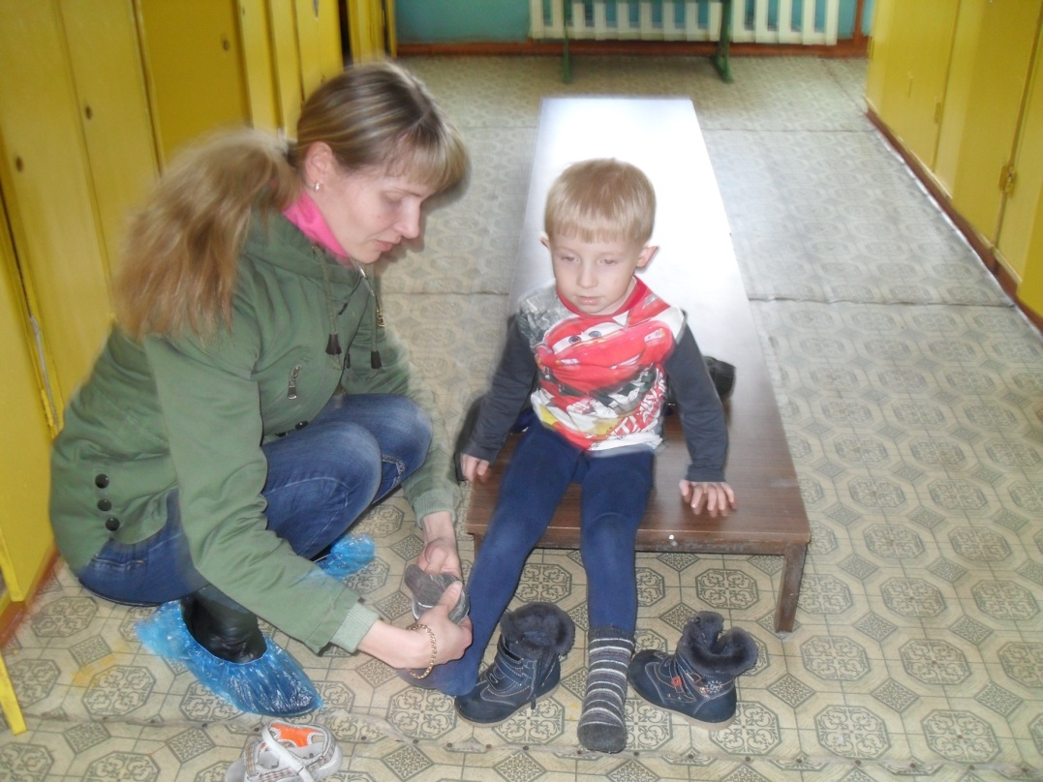
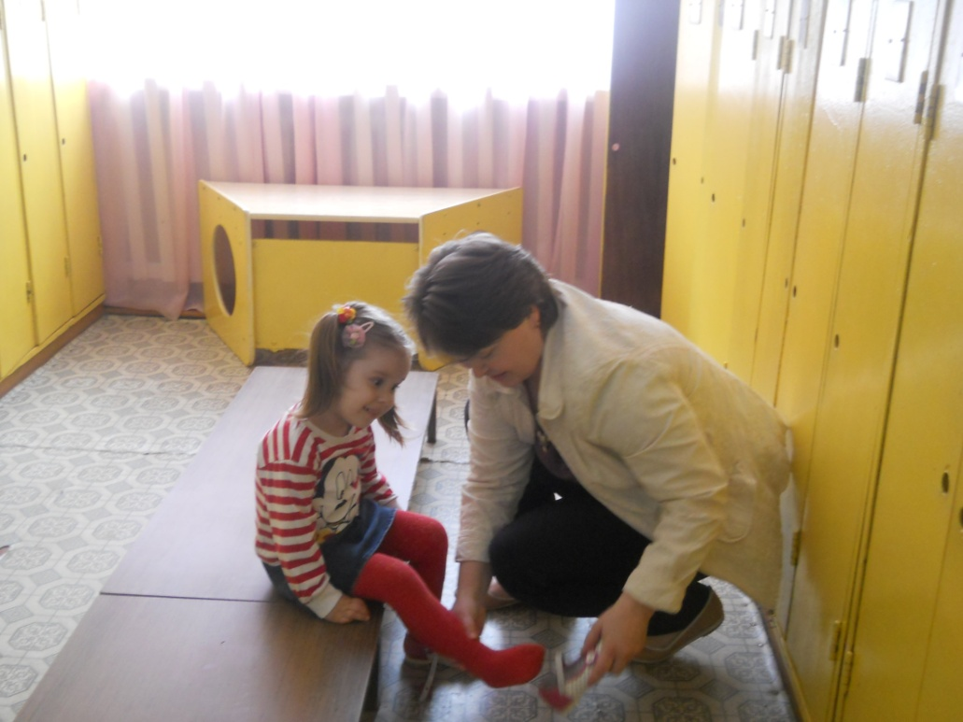
Я с утра пораньше встану,
Одеваться быстро стану.
И иду как на парад.
В свой любимый детский сад.

Slide 4
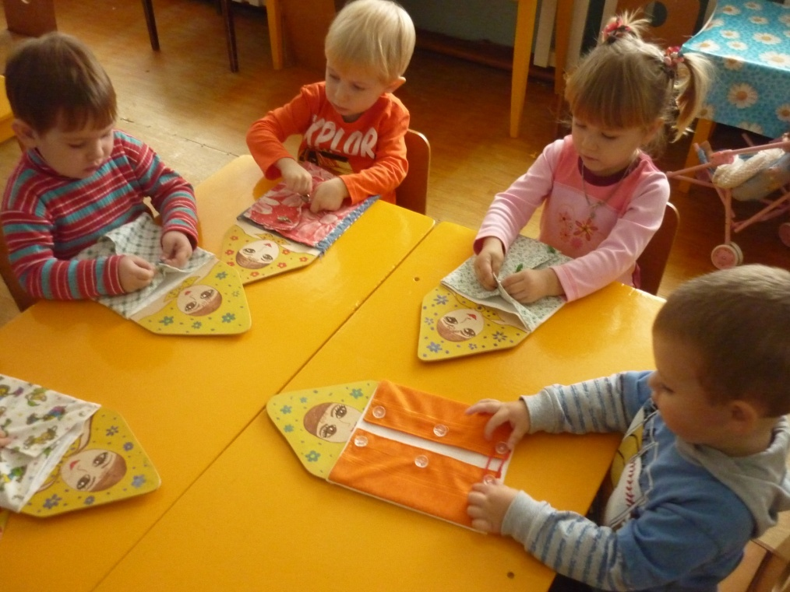
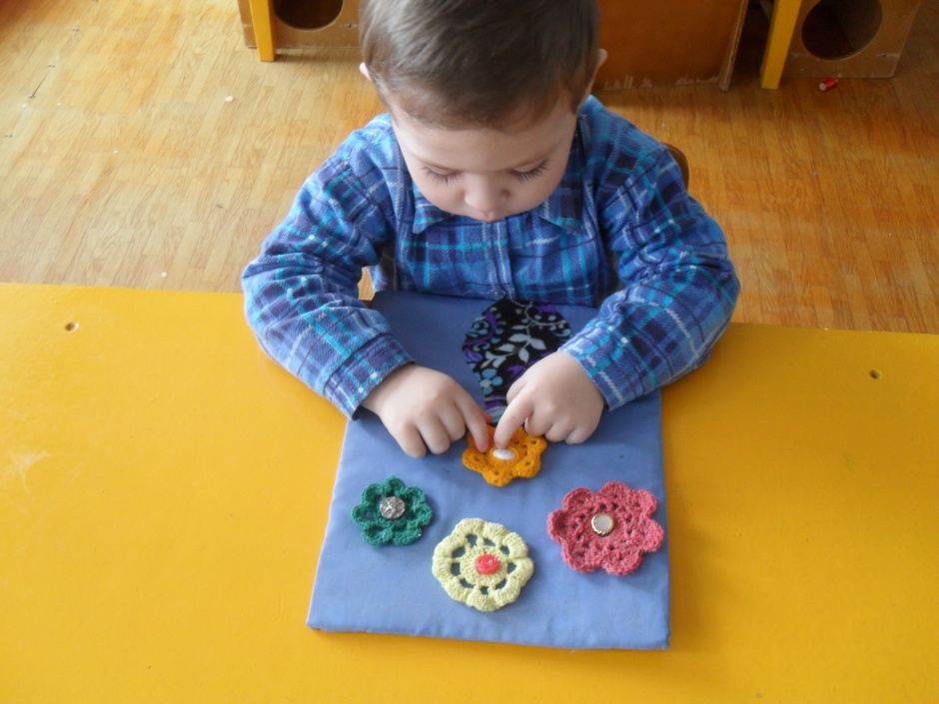
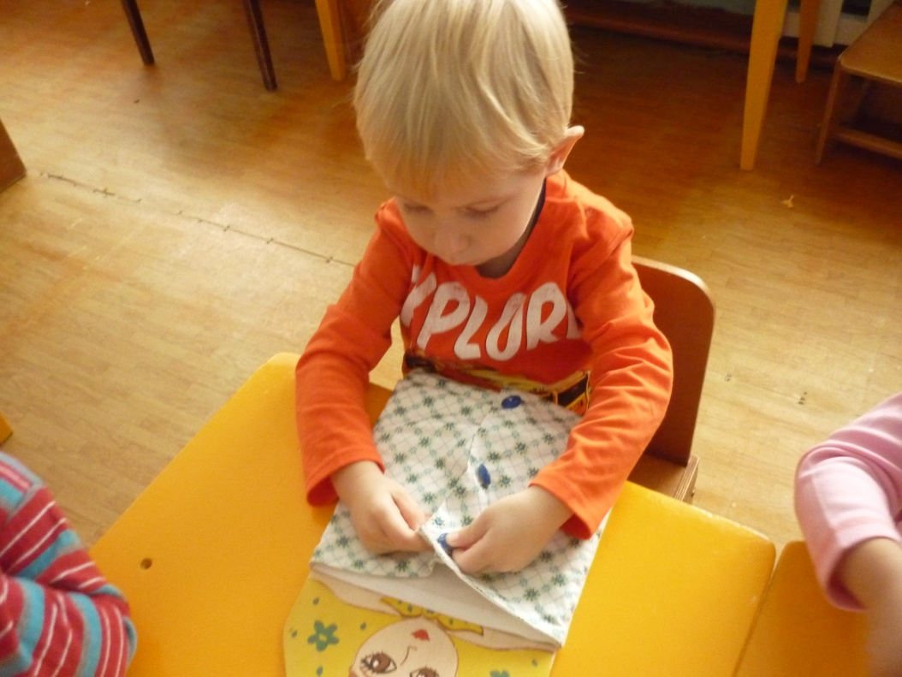
Выберем себе сейчас
полезное занятие,
Чтобы дружно пообщаться,
поиграть с ребятами!

Slide 5
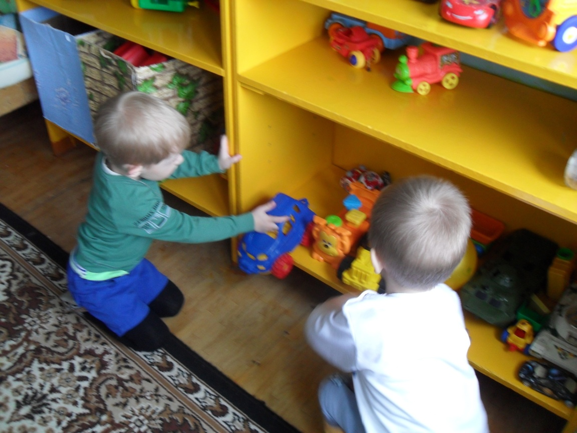
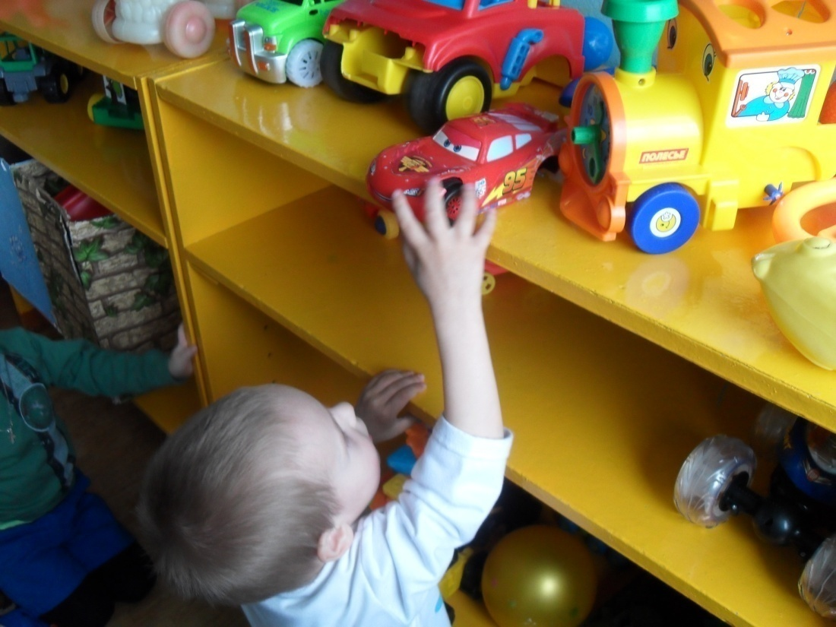
Игрушку каждую возьму,
На своё место положу,
Теперь всегда свои игрушки
Я очень быстро нахожу!

Slide 6
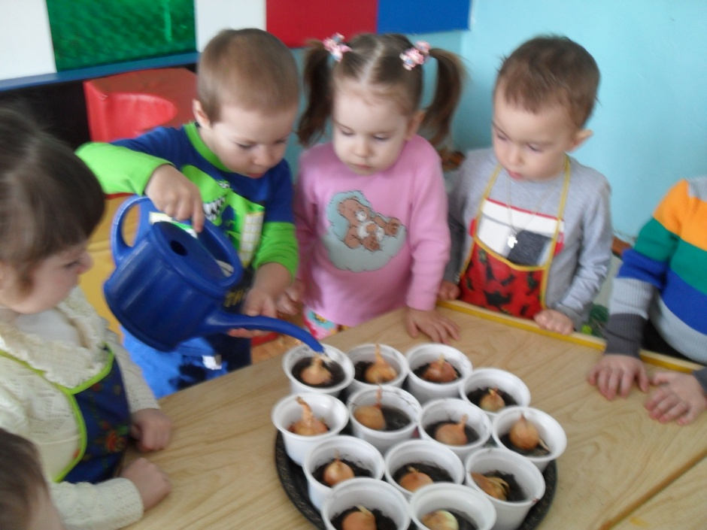
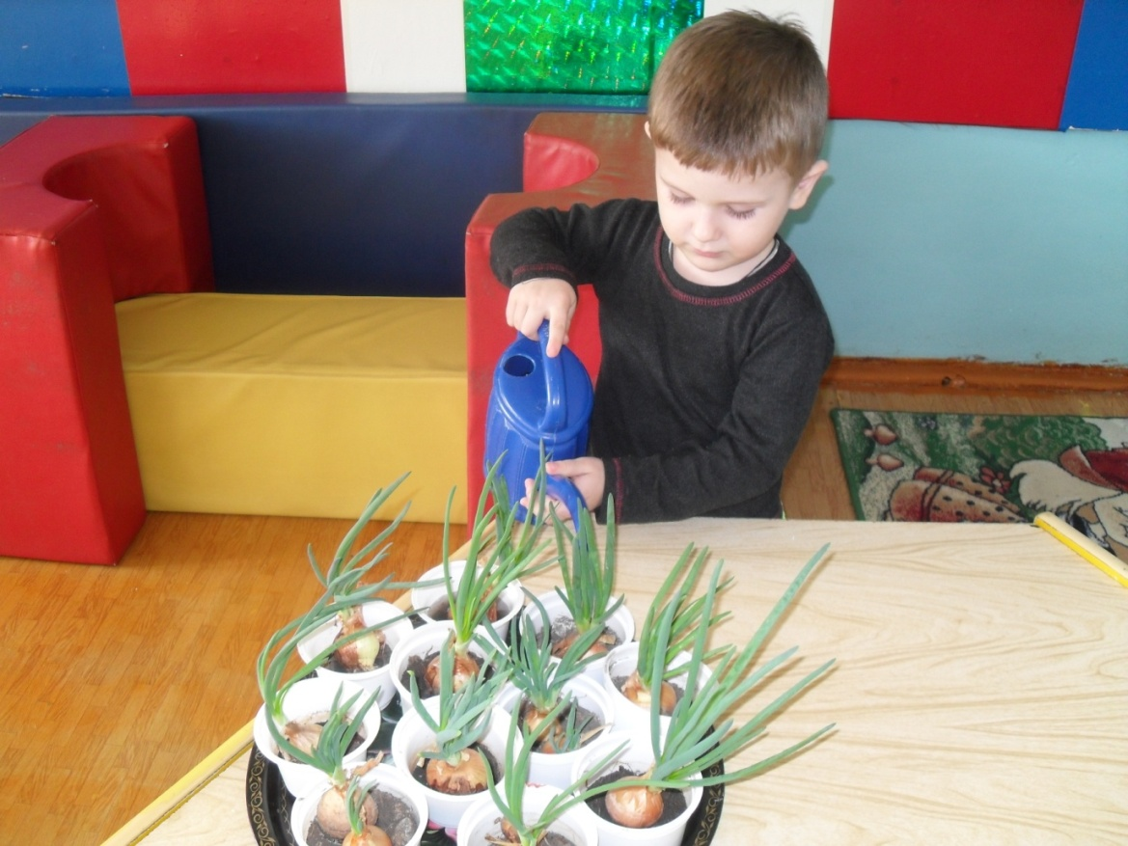
Очень любим мы трудиться,
И лучок свой поливать.

Slide 7
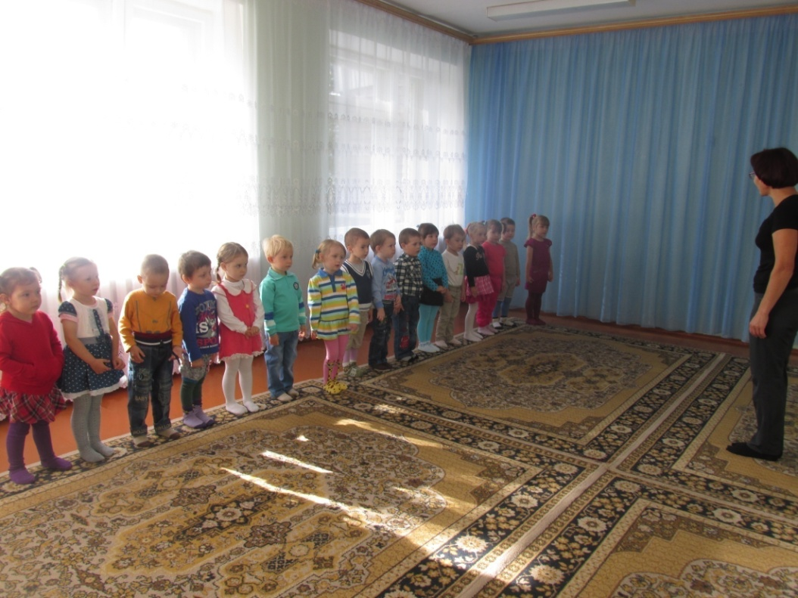
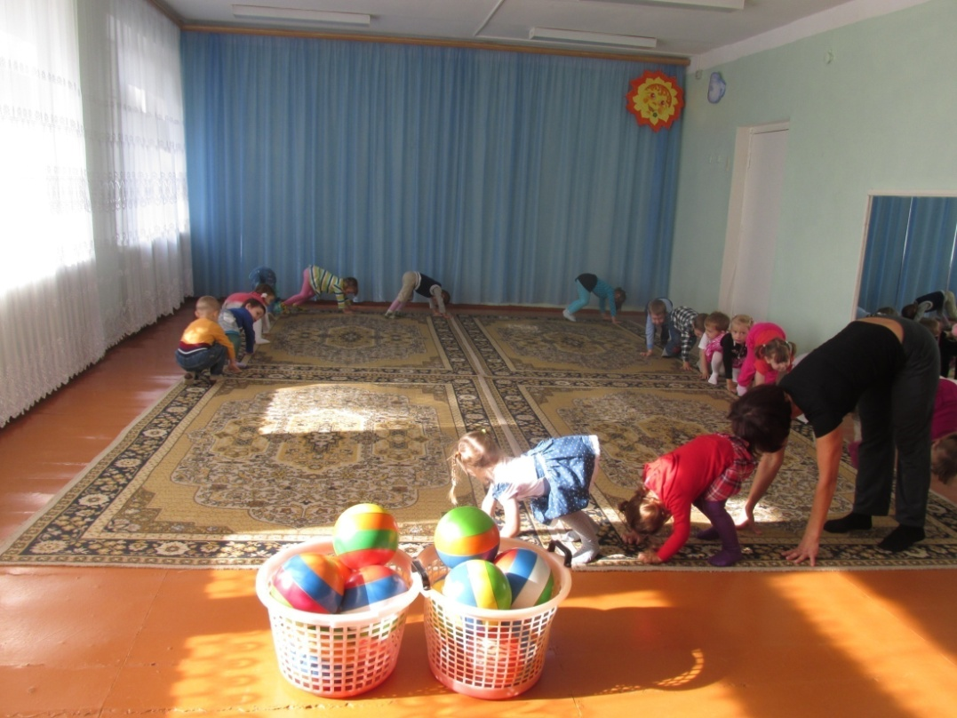
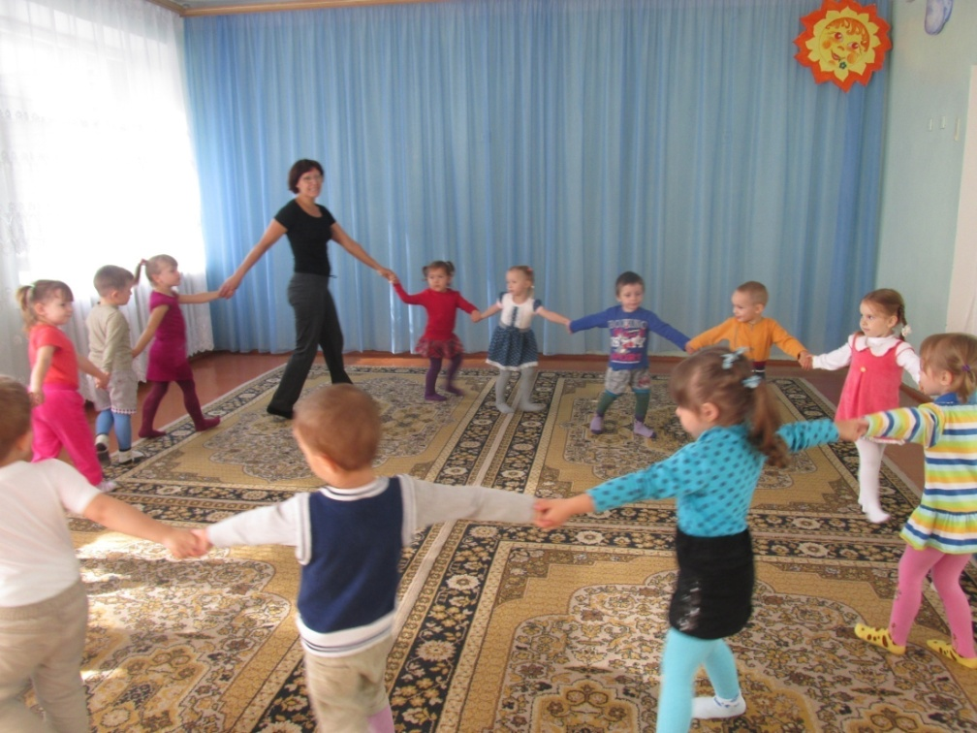
Утром делаем зарядку, Упражненья по порядку! Физкультуру очень любим И здоровыми мы будем!

Slide 8
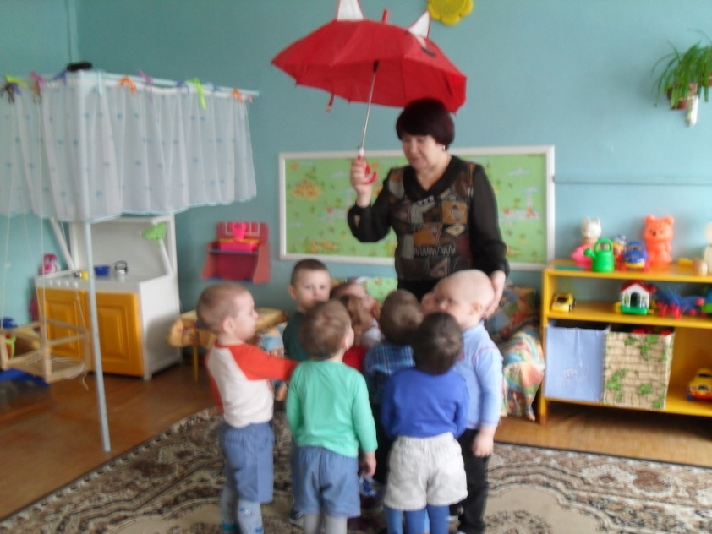
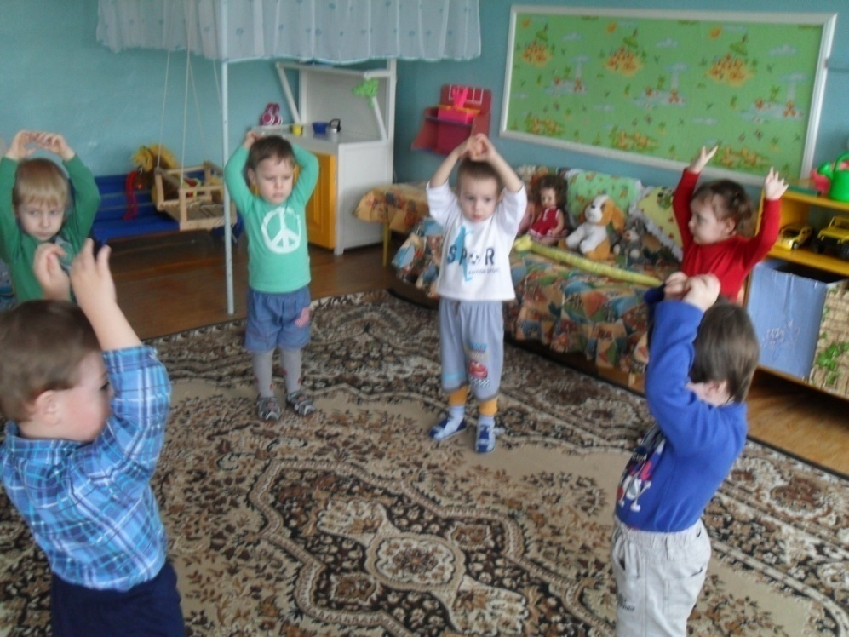
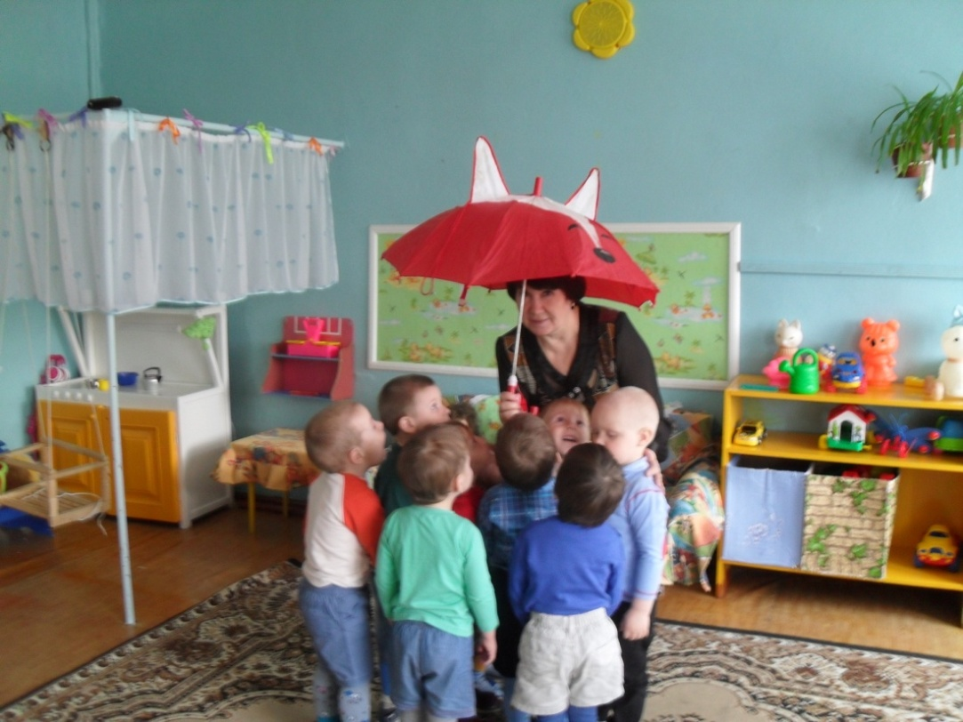
Радуется детвора,
Время игр пришло, ура!
Можно мячик покатать,
И в разные игры поиграть!

Slide 9
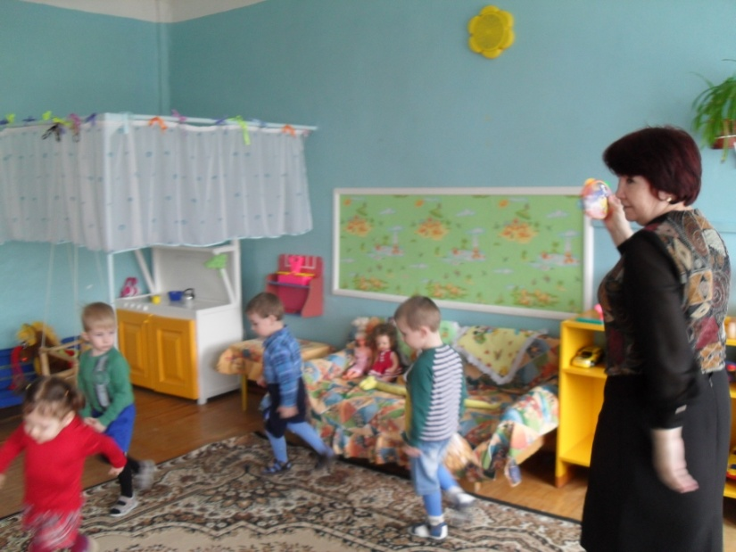
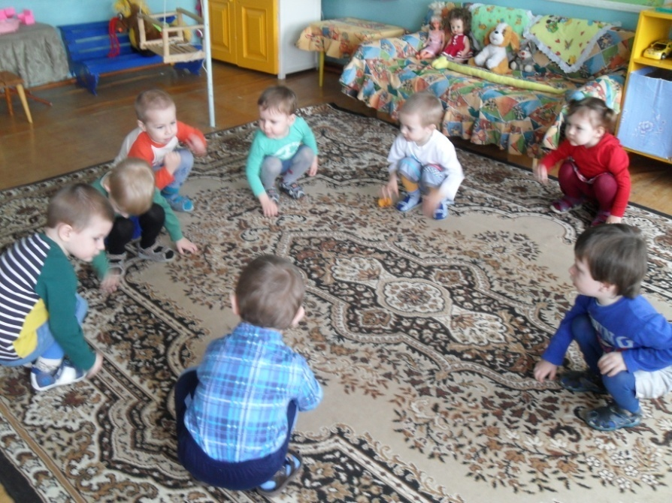
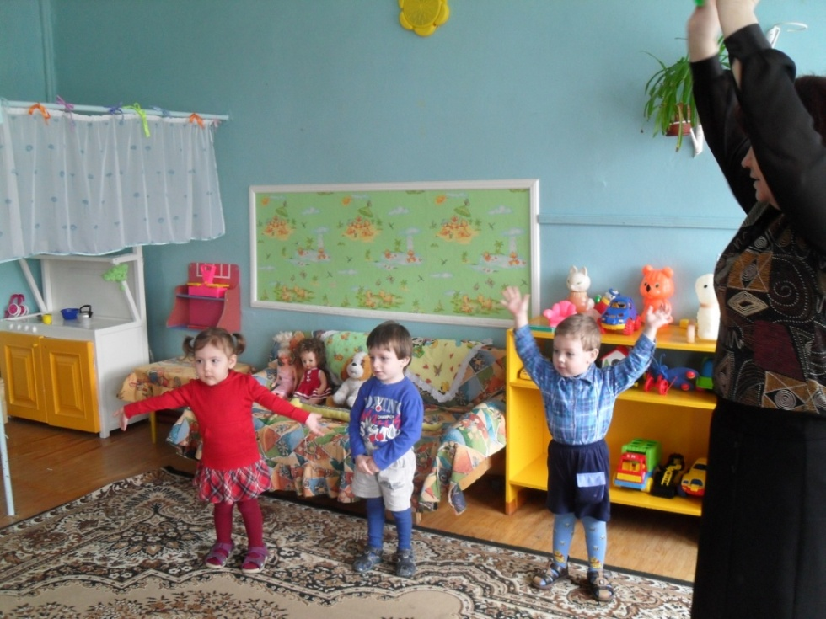

Slide 10
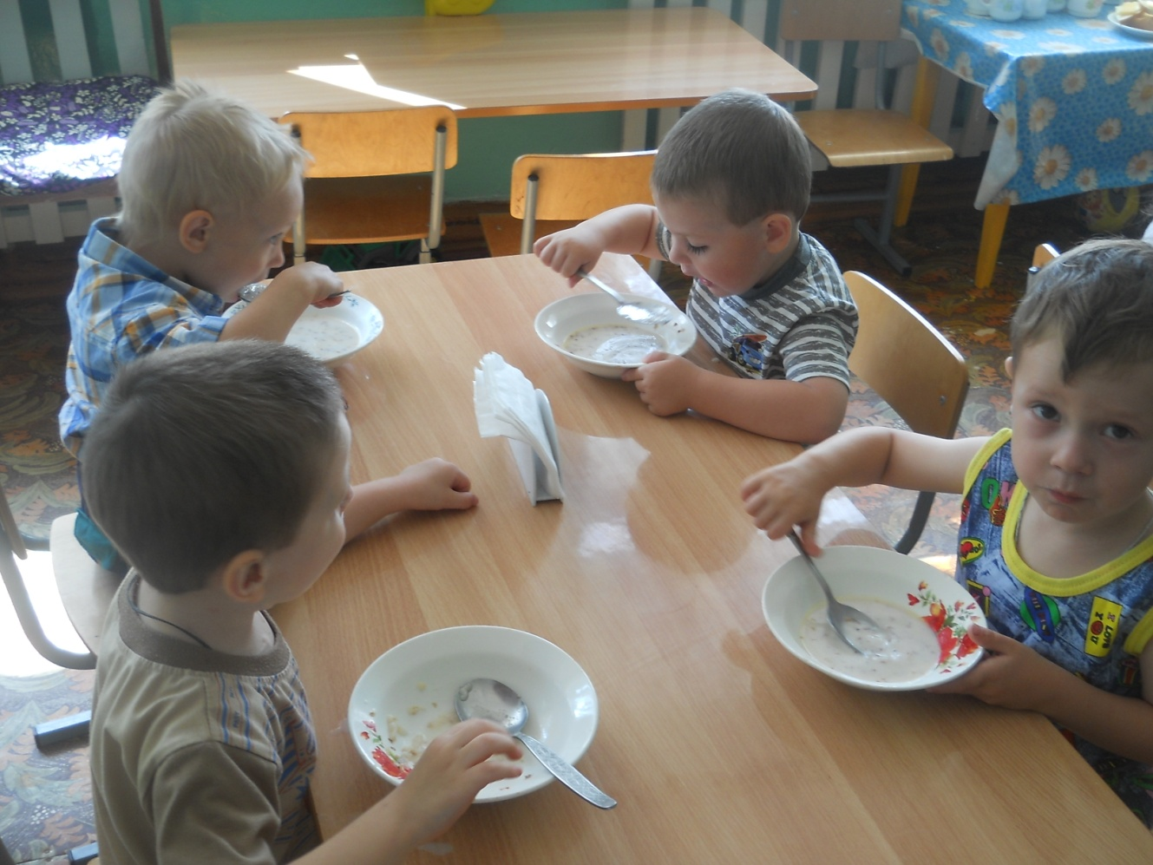
Завтрак вкусный на столе,
Хватит всем – тебе и мне.
Съесть должны всё постараться,
Чтобы лучше заниматься

Slide 11
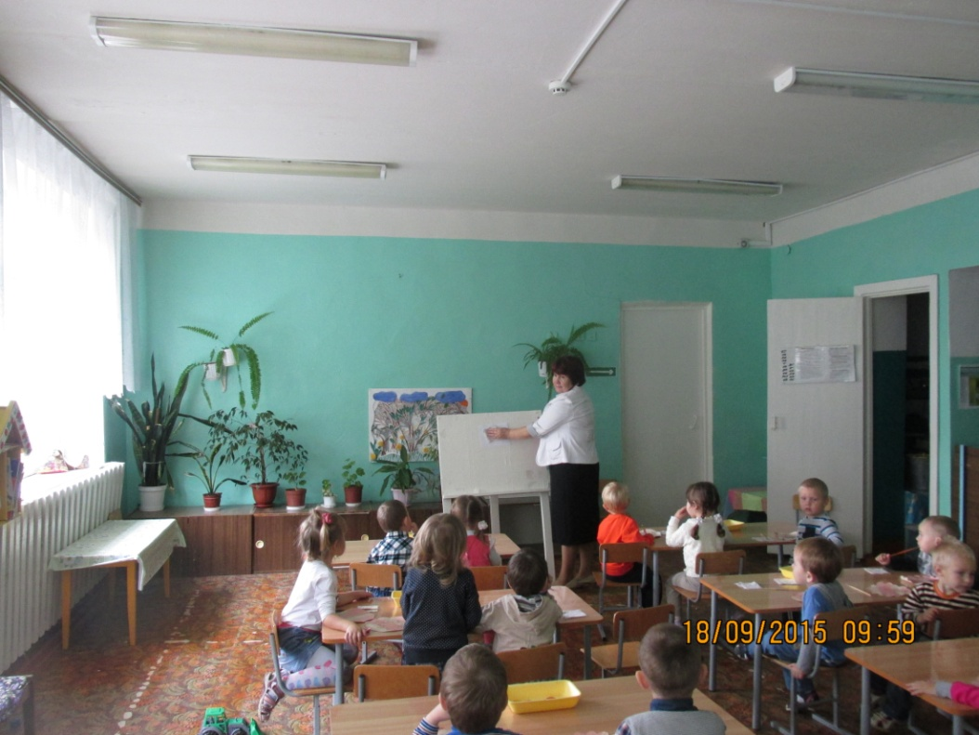
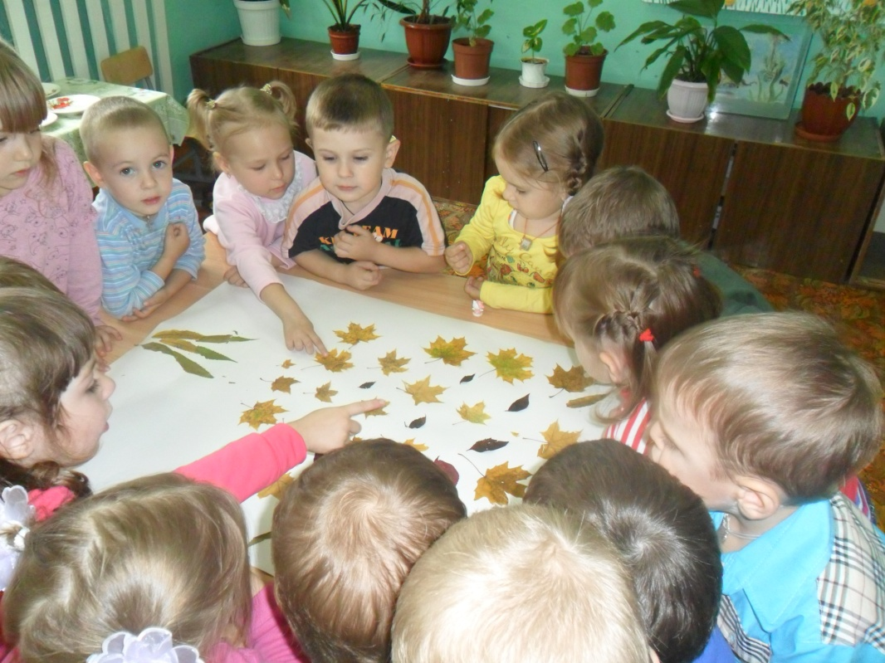
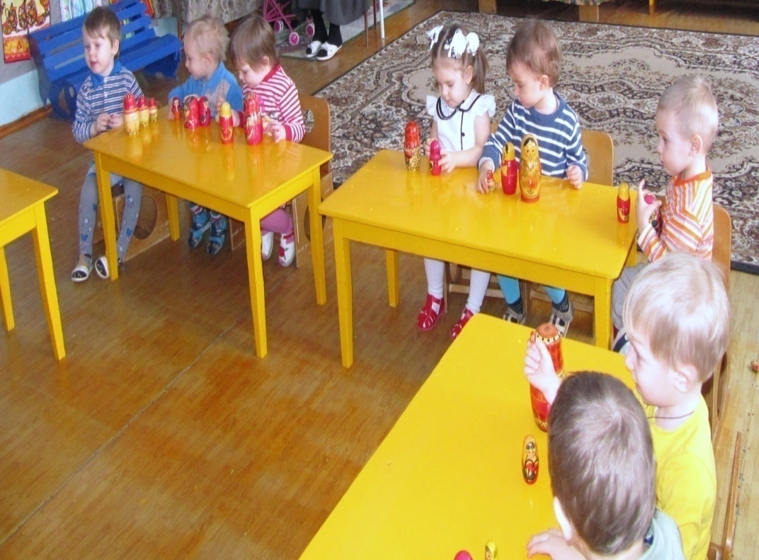
Заниматься интересно, Многому научимся Любознательны мы очень, С нами не соскучишься

Slide 12
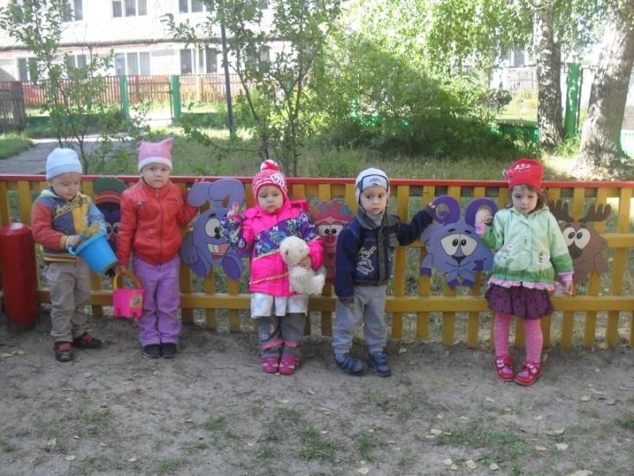
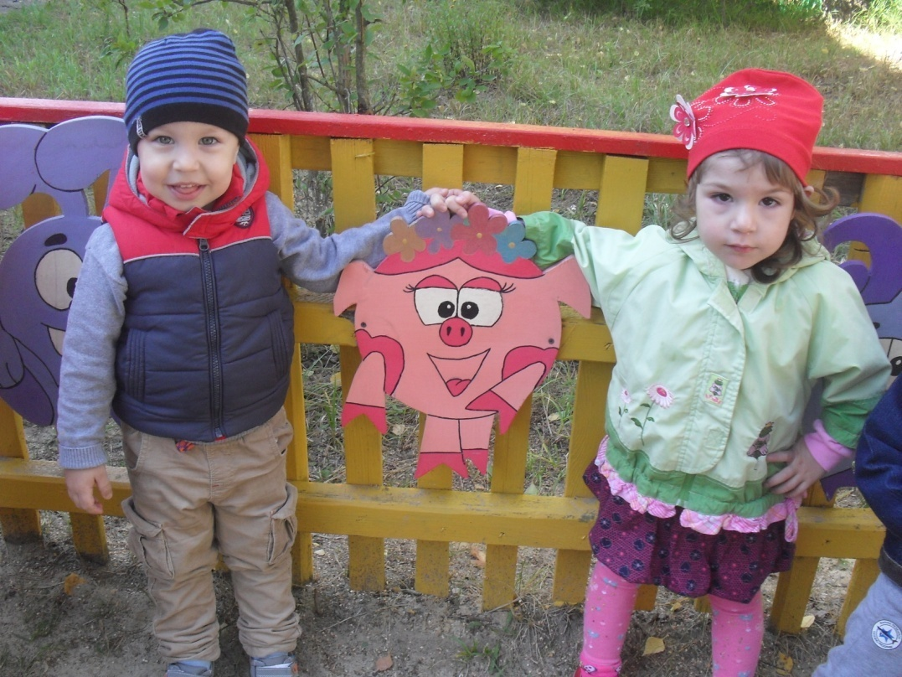
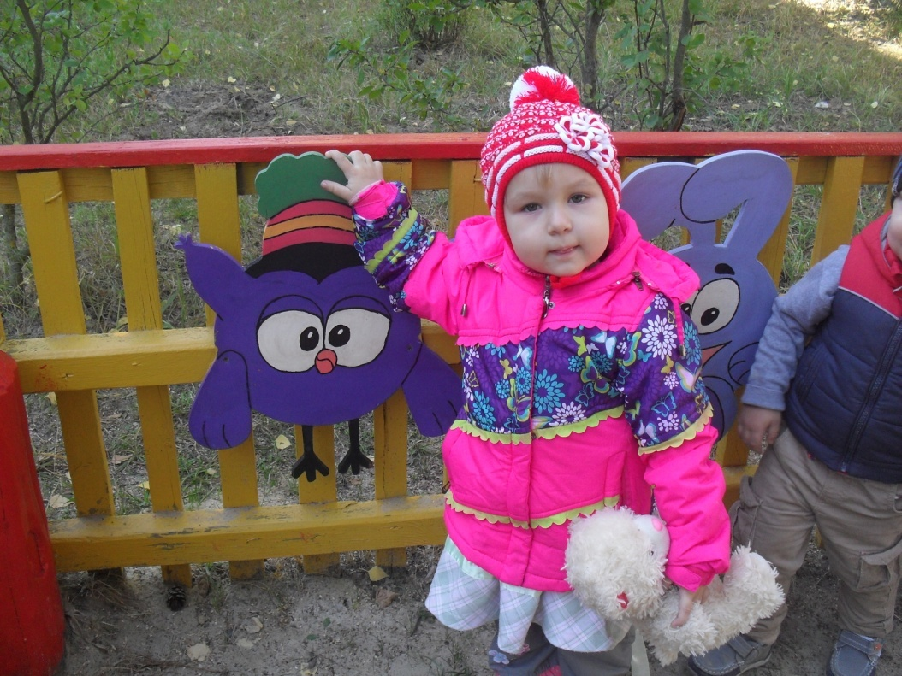
Чтобы были мы здоровы, Пойдем на улицу гулять. Дождик, снег и сильный ветер, Нам не смогут помешать

Slide 13
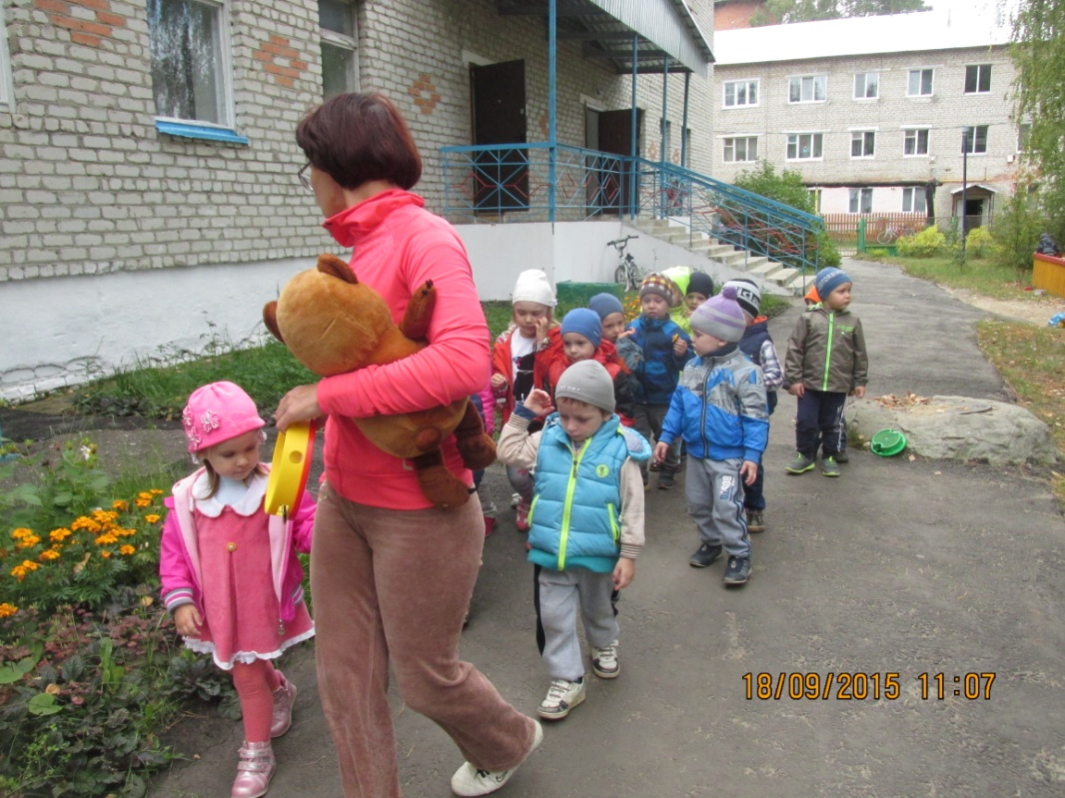
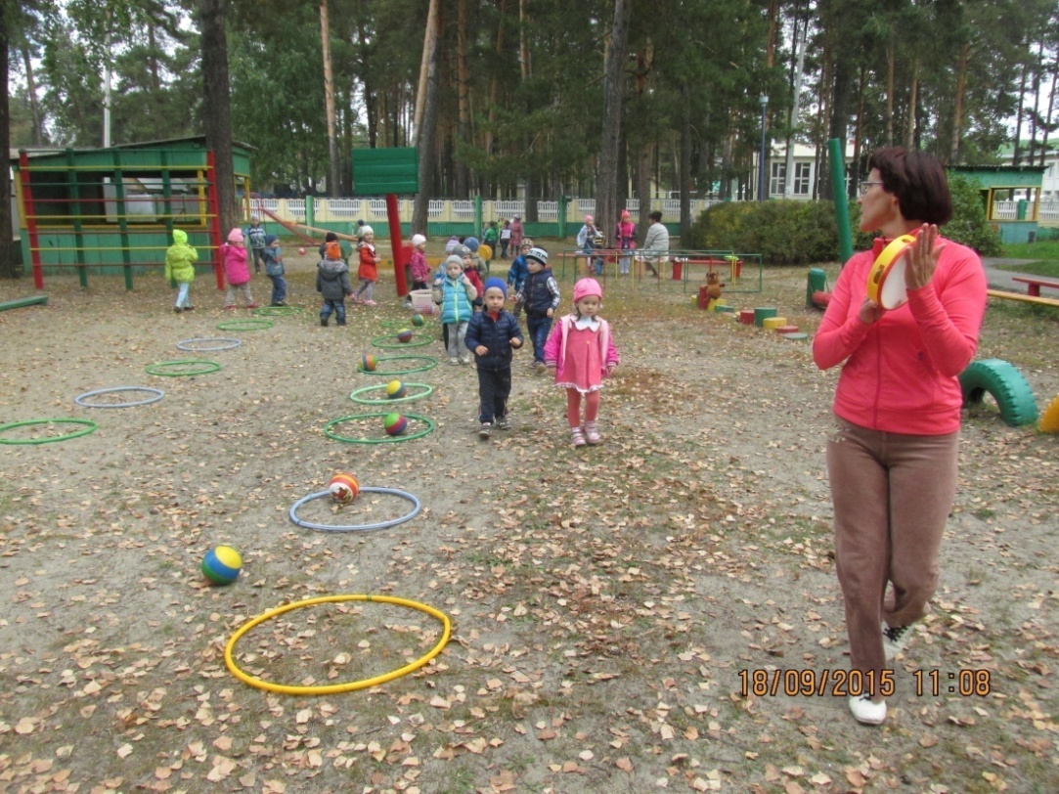
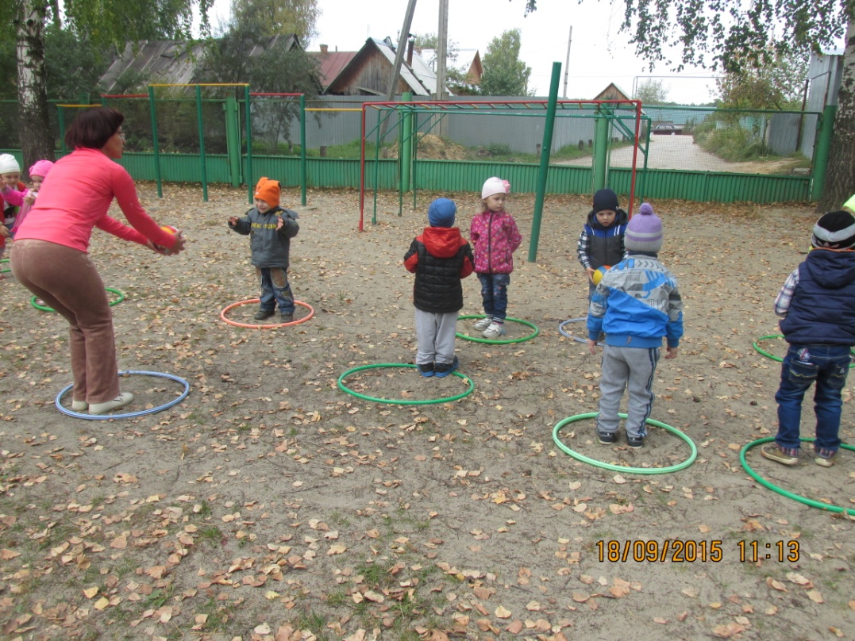
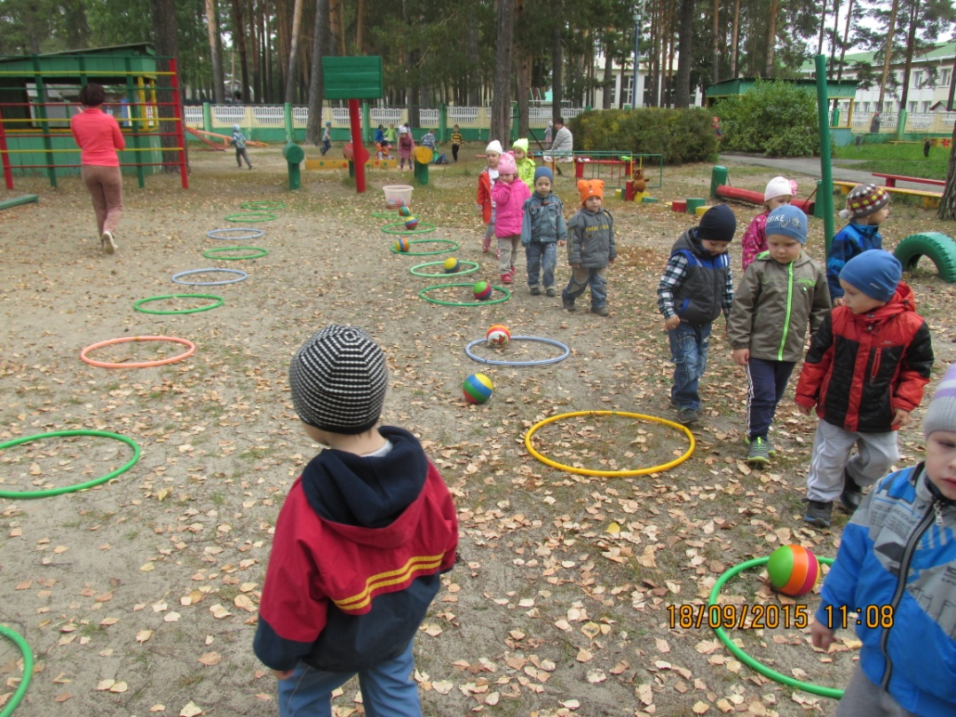

Slide 14
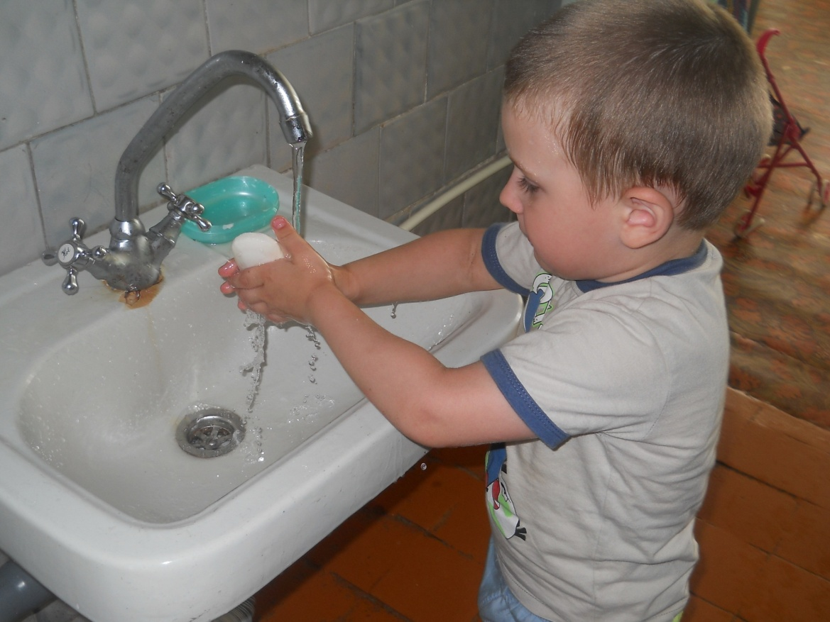
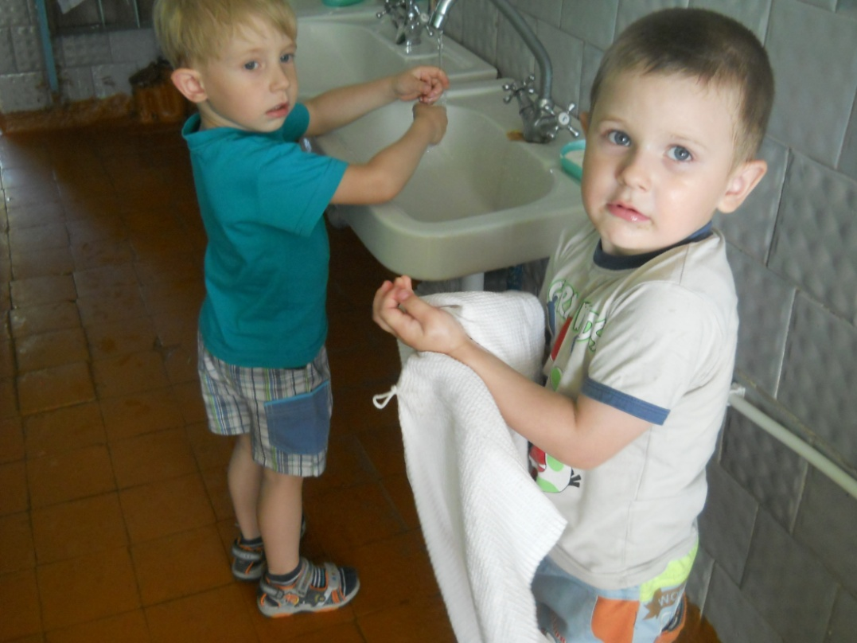
Моем руки чисто, чисто! Моем руки быстро, быстро ! Мылом, мылом грязь смываем, Сухо, сухо вытираем!

Slide 15
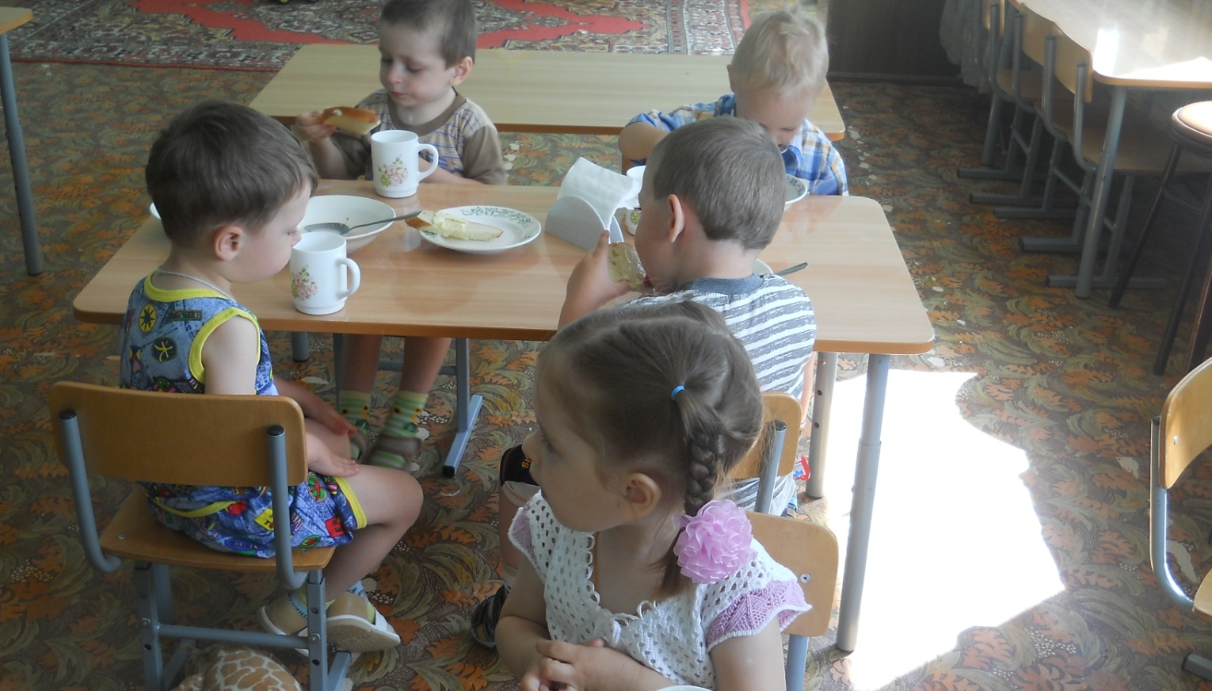
Это время — для обеда, Значит, нам за стол пора. Прекращается беседа, Прекращается игра.

Slide 16
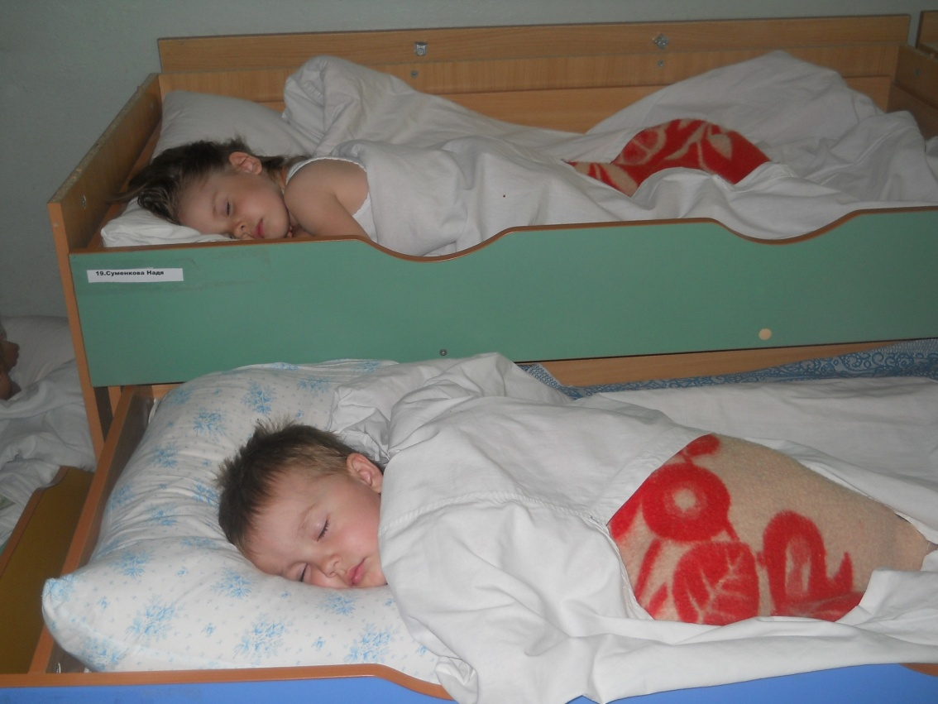
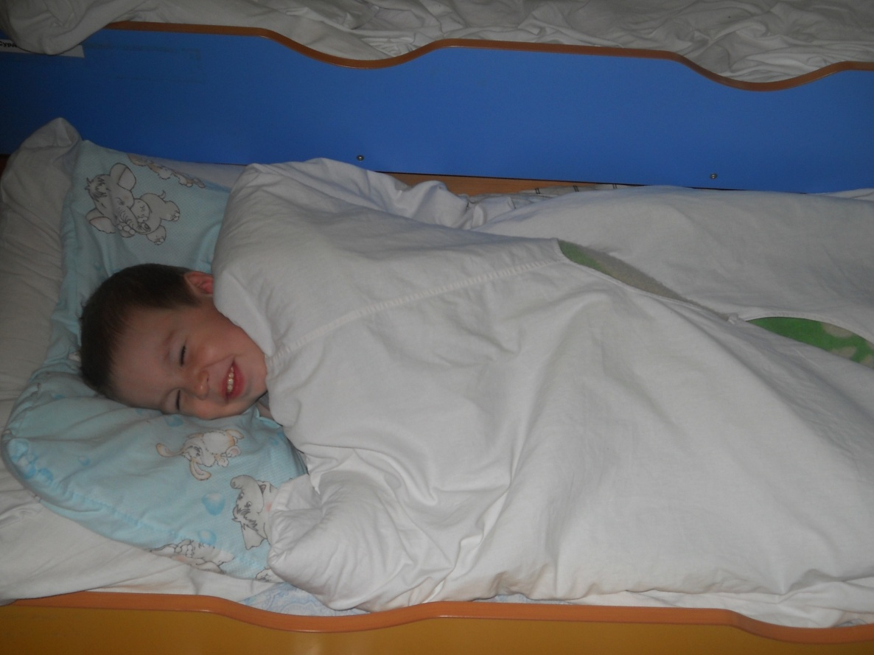
Сон подкрался незаметно,
одеялом всех укрыл…
И мальчишкам, и девчонкам
сны на память подарил!

Slide 17
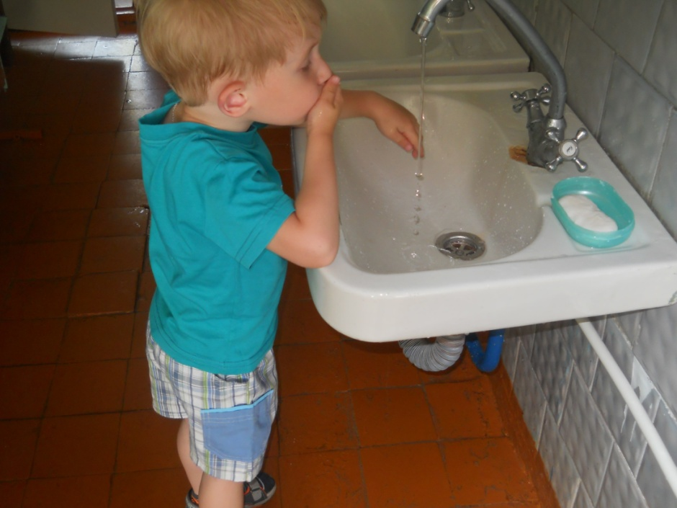
Холодною водою
Умоемся с тобой,
Сон пускай от нас бежит,
Полдник к нам уже спешит!

Slide 18
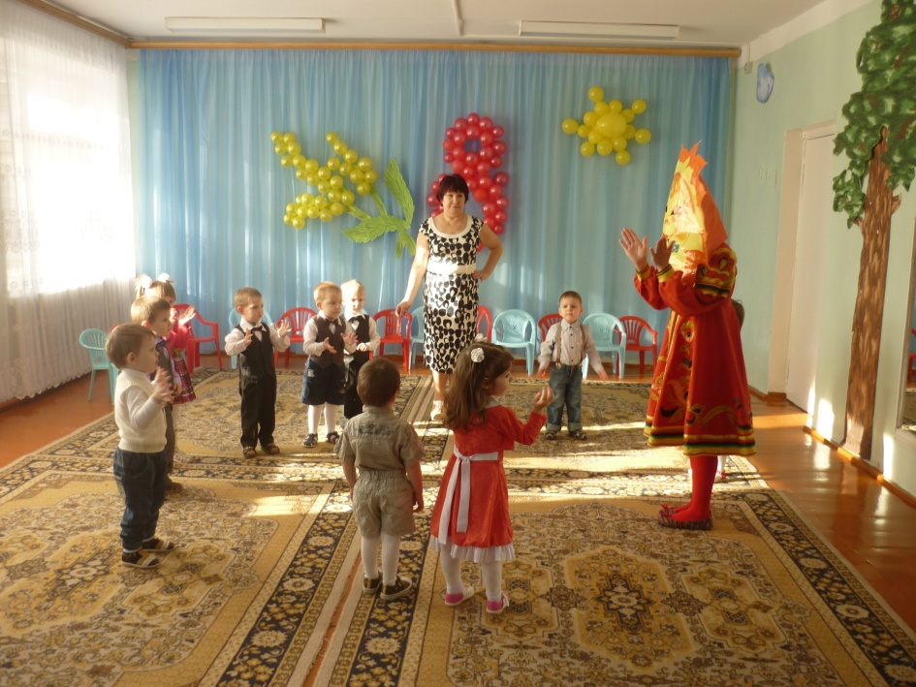
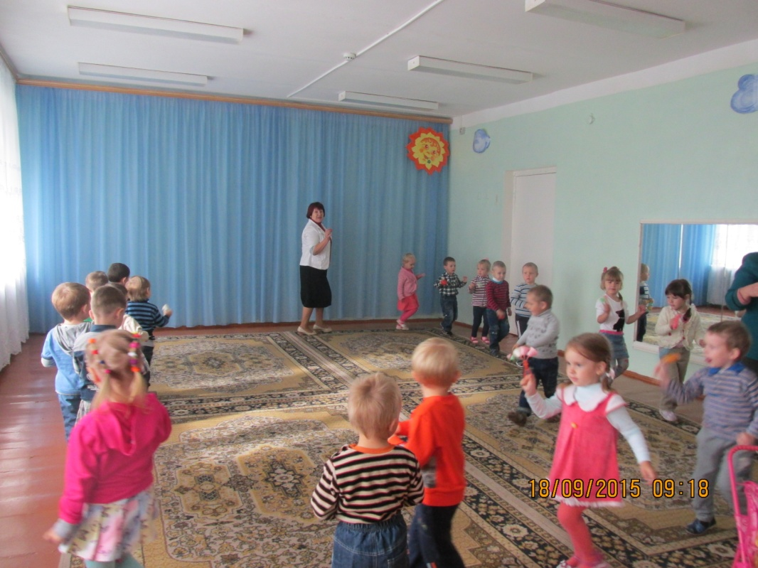
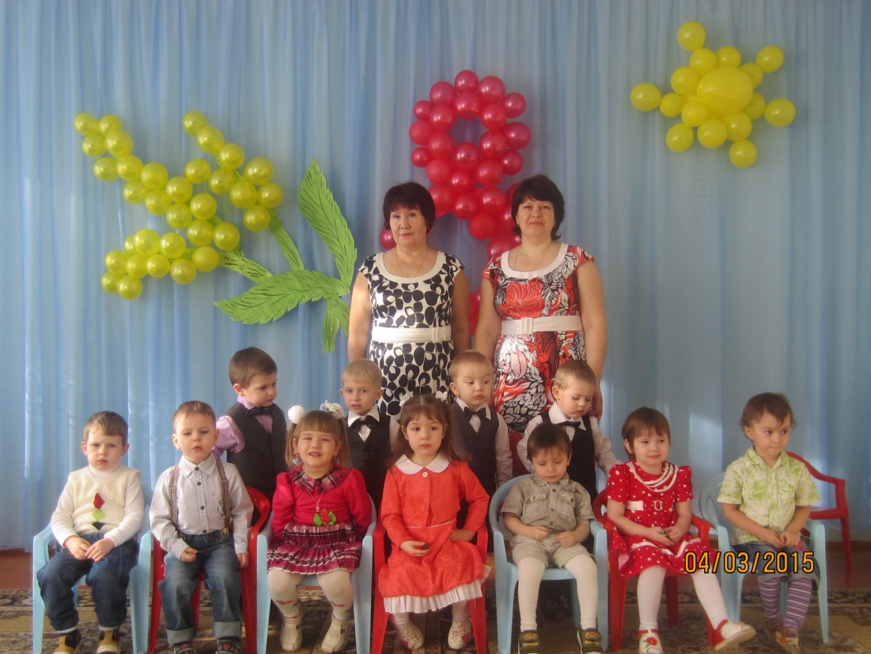
Праздник, праздник отмечают! Дружно дети выступают, Все танцуют и поют И Ежа к себе зовут.

Slide 19
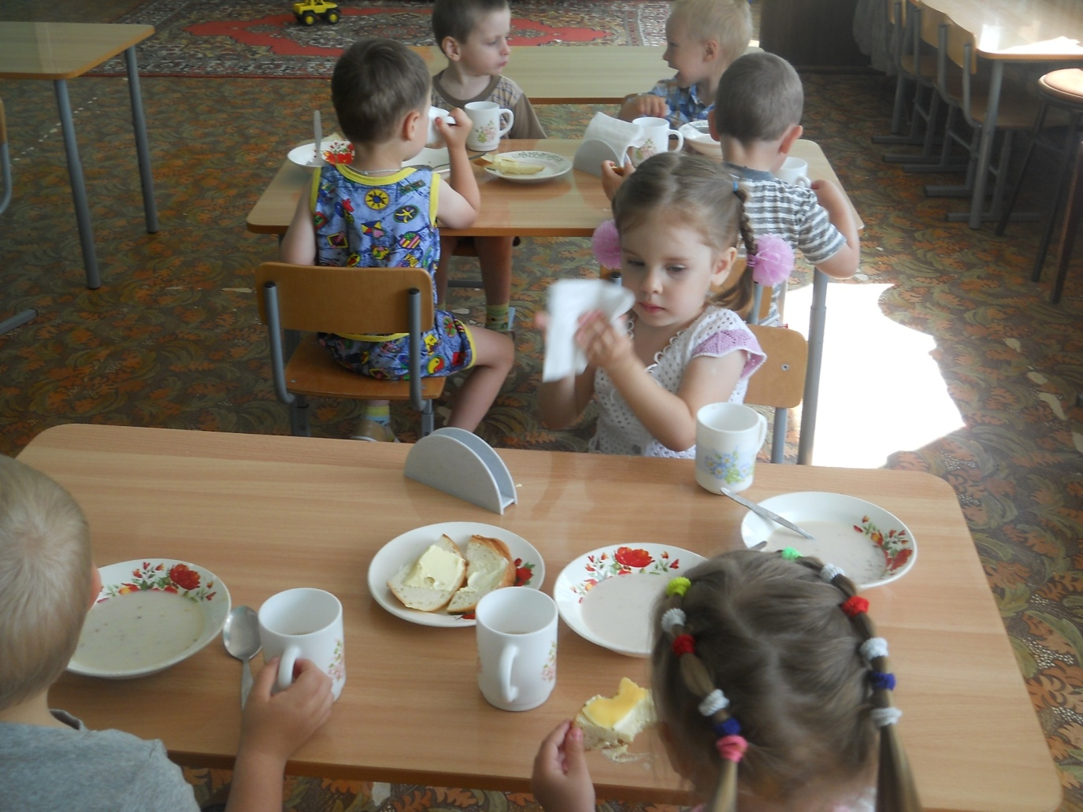
Вот и вечер. Вкусный ужин. Он для роста очень нужен.

Slide 20
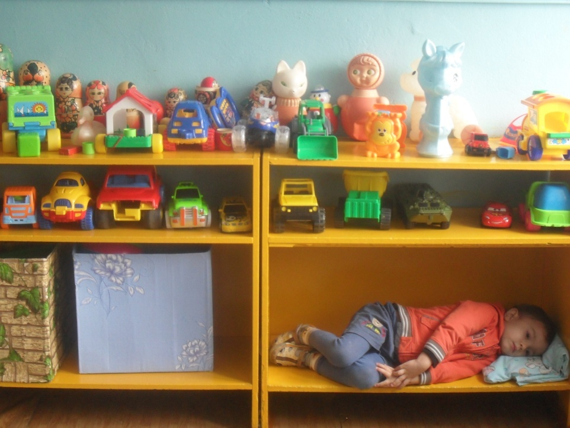
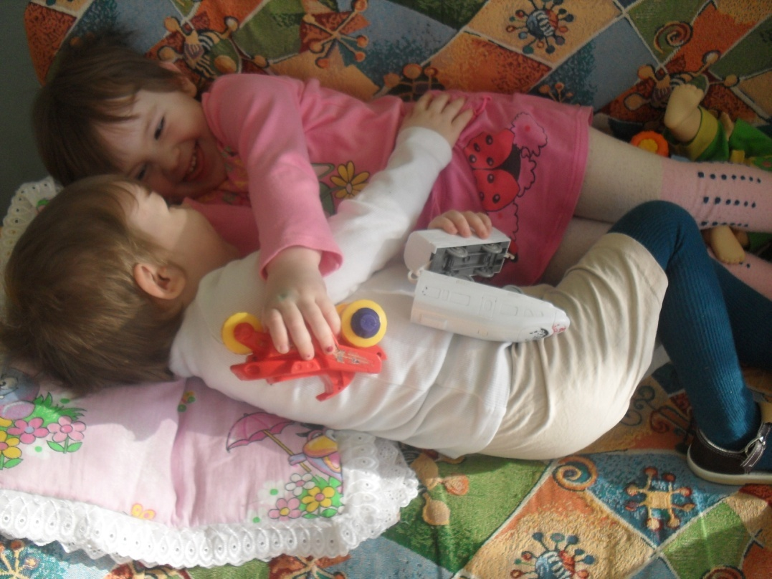
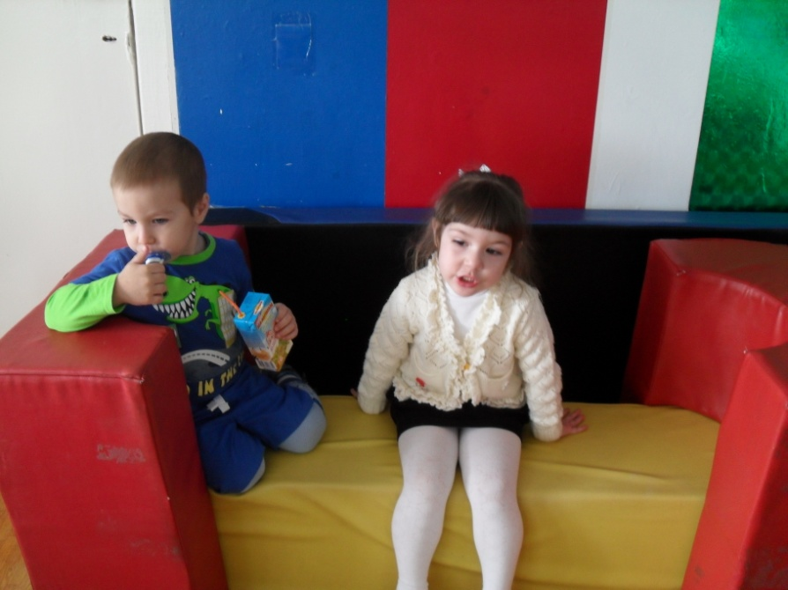
Мы играем целый день, И нам совсем это не лень! В детском садике прекрасно, Отдыхают дети классно!

Slide 21
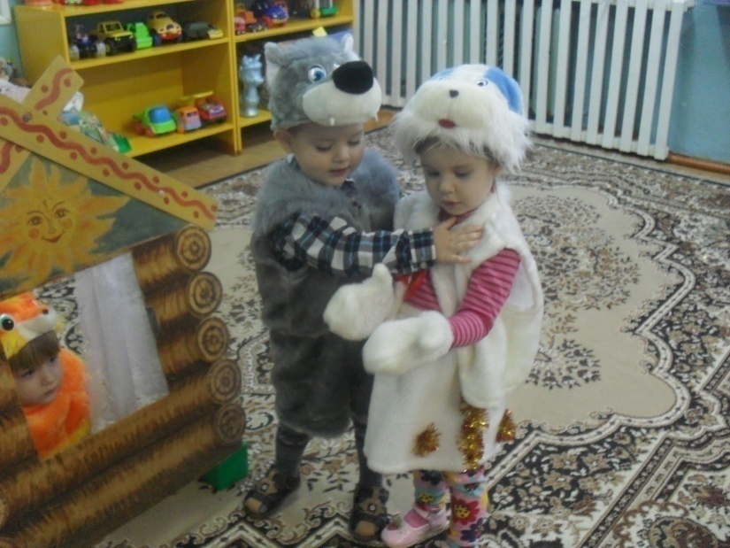
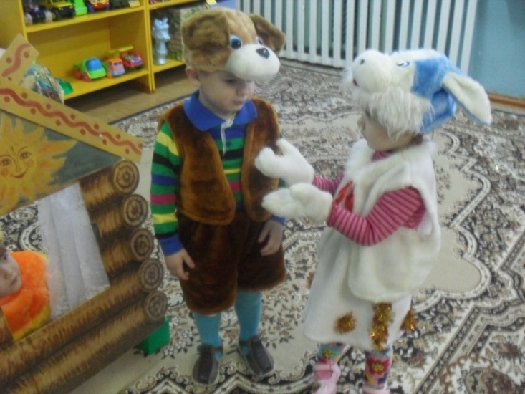
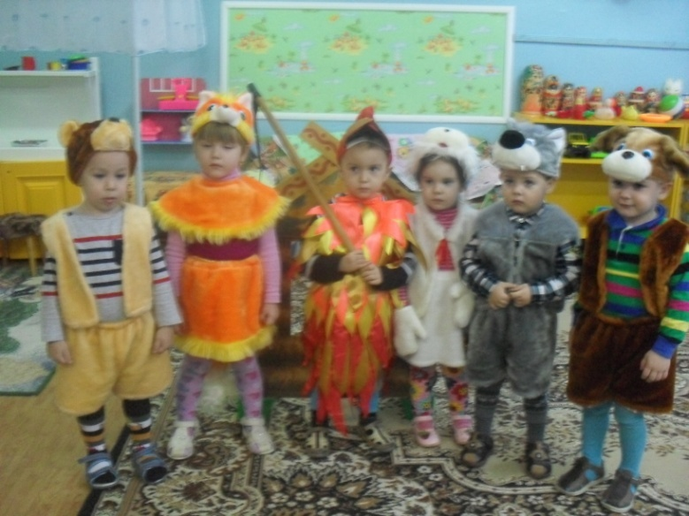
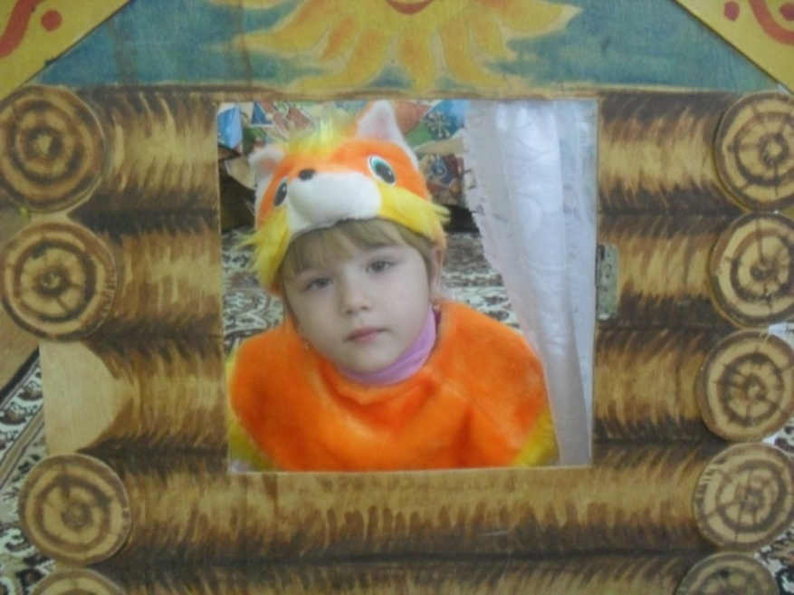
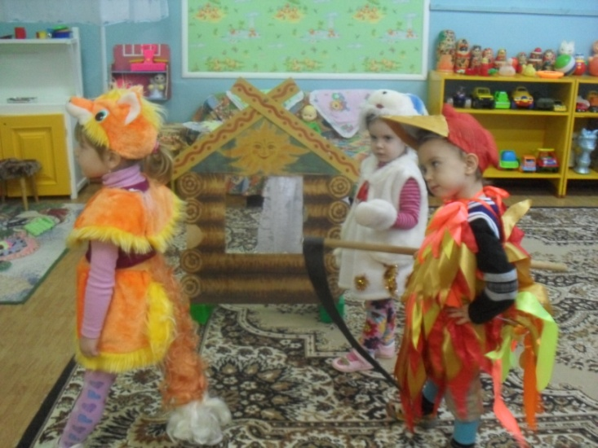
Если будем мы скучать, Сразу будем мы играть. В детском садике у нас Игр много, и все класс!

Slide 22
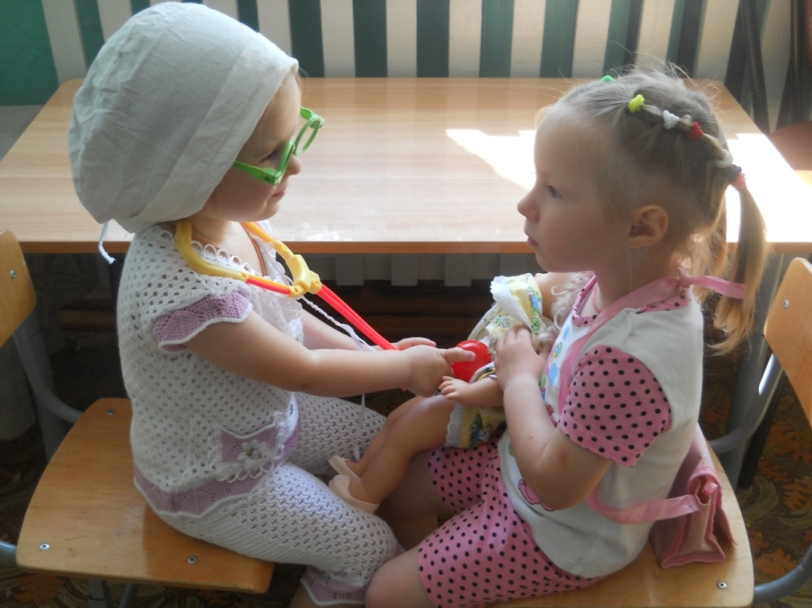

Slide 23
Вместе спорим и читаем, Незаметно подрастаем. Детский сад — второй наш дом, Как тепло, уютно в нем!

Slide 24
Дружно мы идем гулять,
Чтоб в песочке поиграть.
В этот солнечный денек,
Испечем мы пирожок!

Slide 25
Я пойду сейчас домой.
Надо мне побыть с семьёй.
С воспитателем прощаюсь.
Всем ребятам улыбаюсь.
Знаю, завтра мне опять
В садик радостно шагать!

Slide 26
Спасибо за внимание!

